Slide 1
월간업무 추진계획
( 2021. 1. 1. ~ 1. 31.)

Slide 2
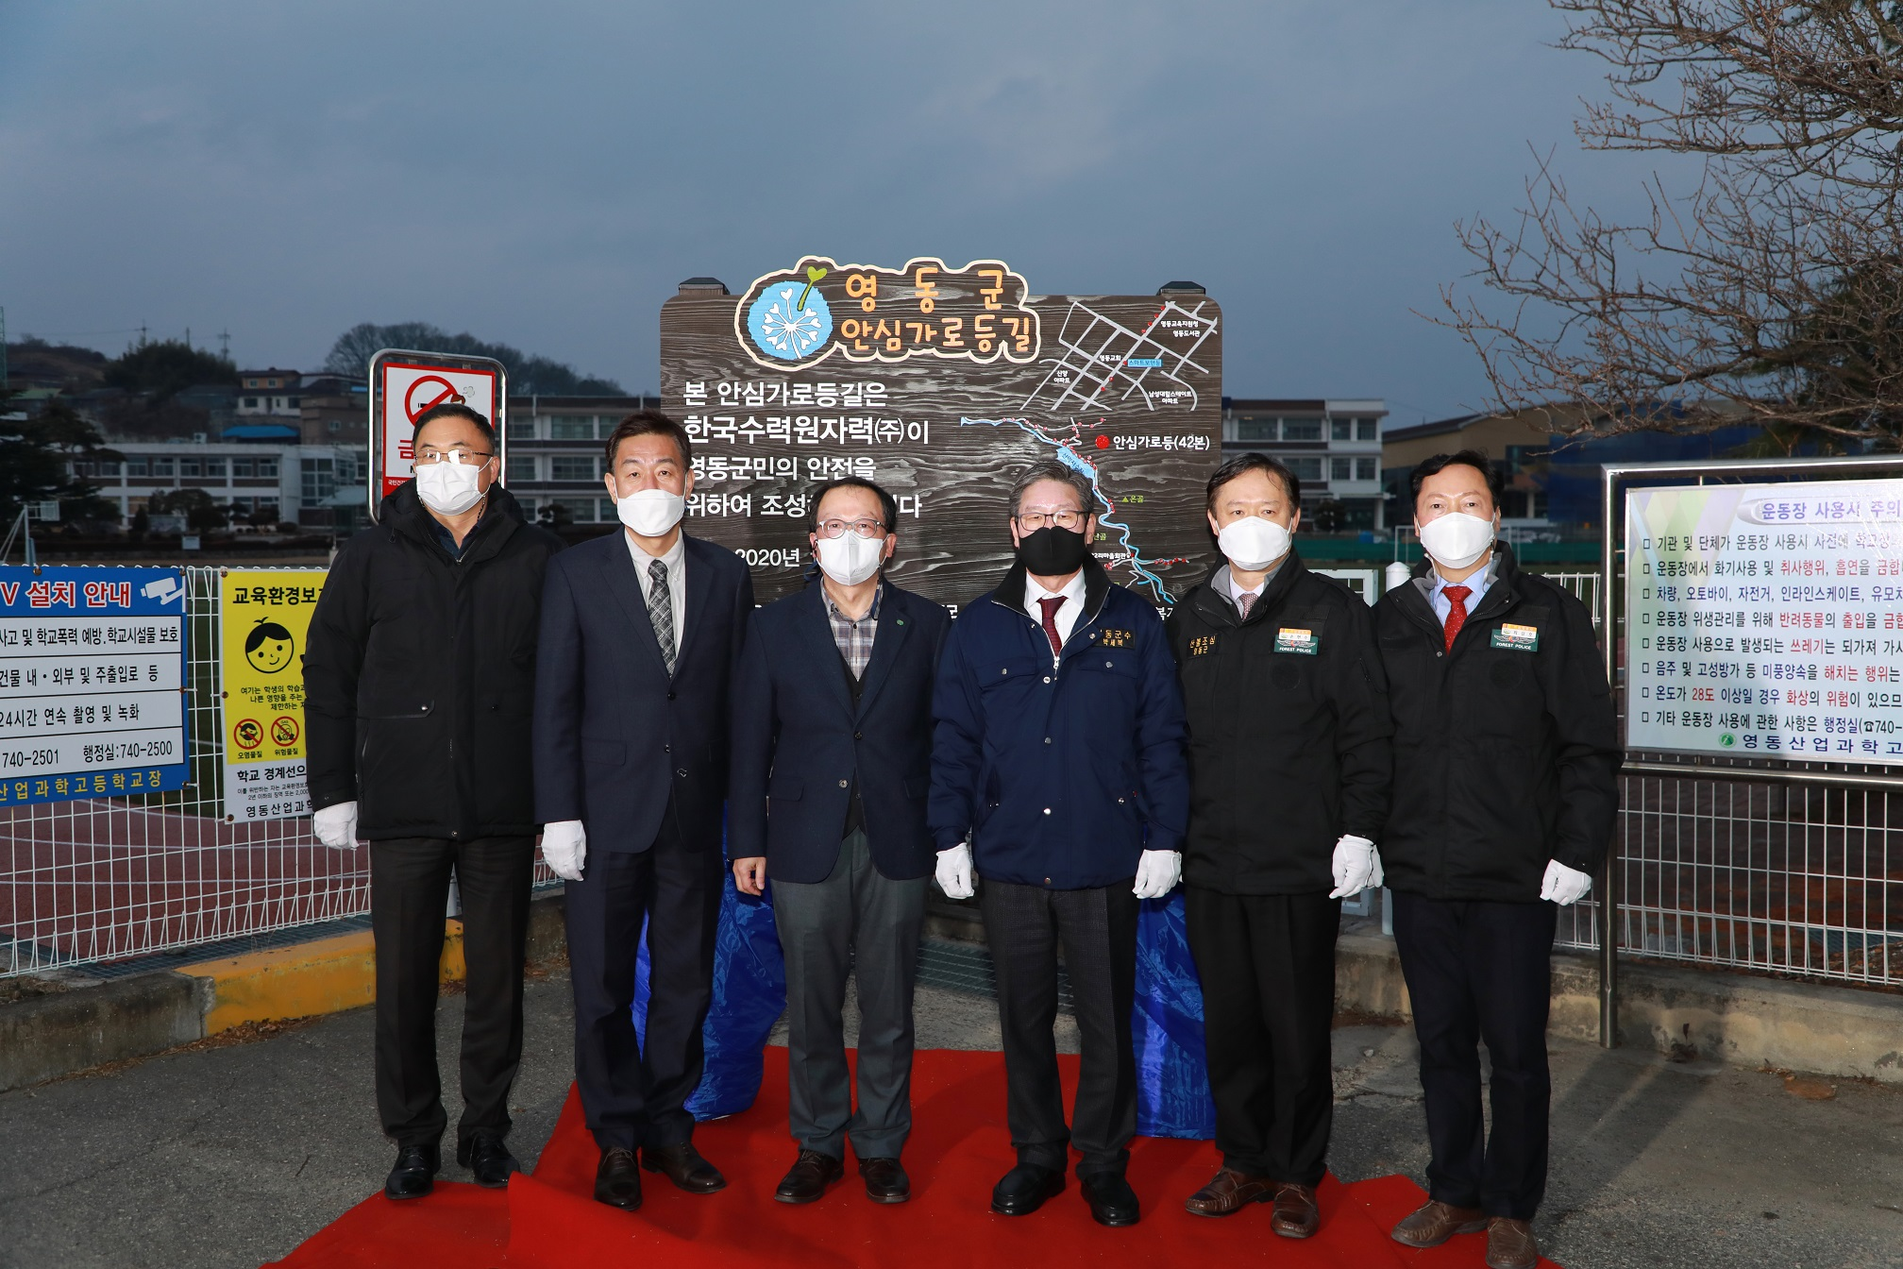
기획감사관

Slide 3
6-1. 2021년 주요업무 추진계획 보고
1. 18.(월) ~ 1. 19.(화) / 상황실 / 부서별 보고
6-2. 2022년 신규사업·시책 발굴 보고회
1. 18.(월) 08:20 / 상황실 / 관과소장
※ 군수님 하실 일 : 회의주재
6-3. 정기(2020.12.31.기준) 재산변동신고 안내
1. 1.(금) ~ 3. 2.(화) / 등록의무자 : 126명
등록의무자, 배우자, 직계 존·비속(고지거부자 제외)의 재산
※ 재산신고 불성실에 따른 징계수위가 강해지는 만큼 개인별 재산신고 철저
6-4. 취약시기 특별 공직기강 점검
1. 1.(금) ~ 1. 15.(금) / 군 산하 전 부서 / 기획감사관 외 4명
코로나19 대응 등 방역수칙 준수여부, 근무기강 해이 등

Slide 4
6-5. 제289회 영동군의회 임시회
1. 13.(수) ~ 1. 19.(화) / 의회 본회의장 및 위원회 회의실
군정 주요업무계획 보고 청취 및 조례안 등 일반안건
6-6. 의원간담회
1. 7.(목), 1. 21.(목) 10:00 / 위원회 회의실
안 건 : 조례 제· 개정 및 주요 현안사업 설명

